Slide 1

NÁZEV: VY_32_INOVACE_AJ_05_CLOTHES
NÁZEV ŠKOLY: Základní škola praktická a mateřská škola Toužim, příspěvková organizace
AUTOR: Markéta Březinová
TEMA: Oblečení
ČÍSLO PROJEKTU: CZ.1.07/1.4.00/21.0613

Slide 2
ANOTACE
Druh učebního materiálu: Prezentace na interaktivní tabuli.
Anotace: Prezentace slouží k výkladu nebo procvičení slovní zásoby na téma oblečení, žáci tvoří jednoduché věty. Součástí je jednoduchý úkol, kde si žáci procvičí formou přiřazování názvy částí oblečení.
Očekávaný výstup: Seznámit se s učivem, upevnit a prohloubit znalosti.
Inovace: Žáci se stávají aktivnějšími , materiál slouží k motivaci
Ročník: 8. ročník
Materiál ověřen: 21.2.2012

Slide 3
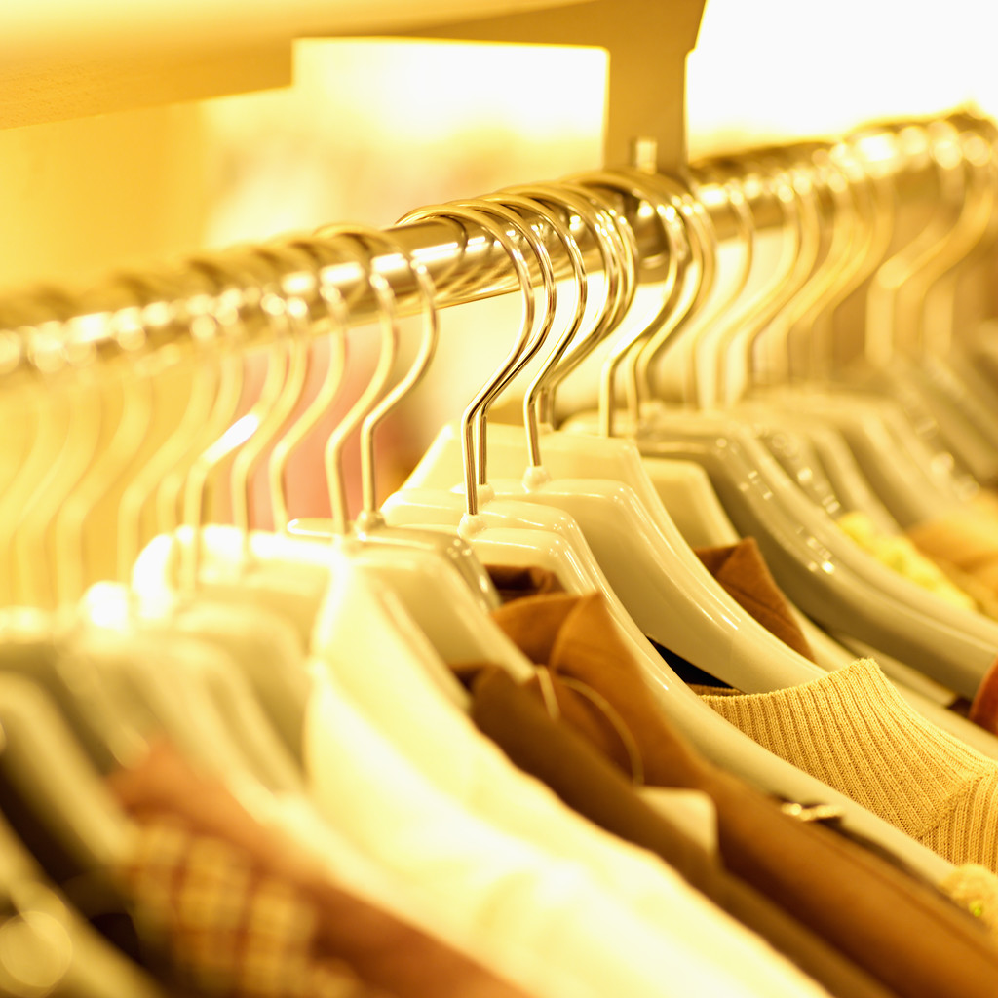
Clothes

Slide 4
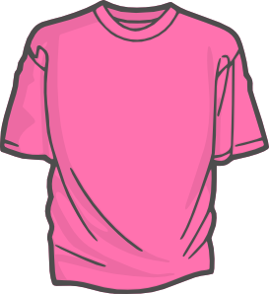
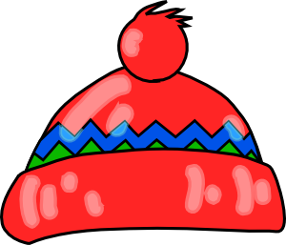
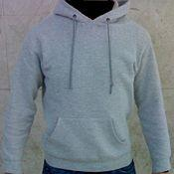
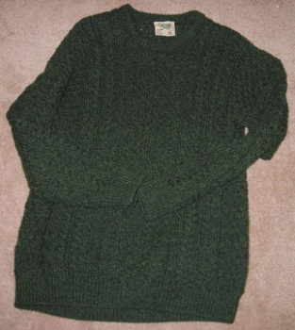
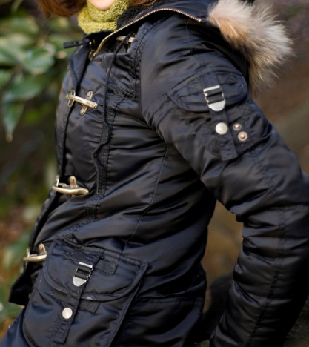
a sweatshirt
a T-shirt
a shirt
a sweater
I am a grey sweater.
You are wearing a green shirt.
(nosit, oblékat)
He is, a black jacket.
she is, it is
bunda
a jacket
Wear – nosit, oblékat

Slide 5
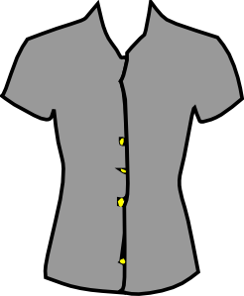
shorts
trousers
jeans
socks
a skirt
Form sentences:
I am …
You are wearing …
He is, she is, it is …
a blouse
a dress

Slide 6
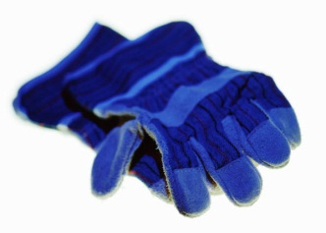
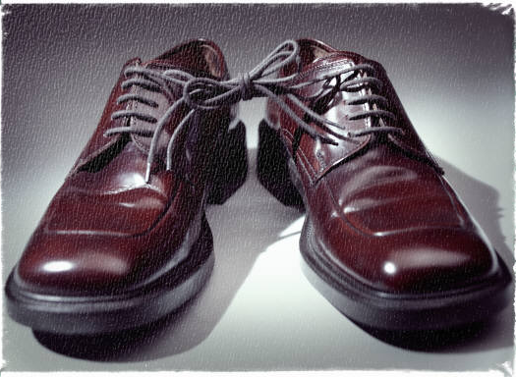
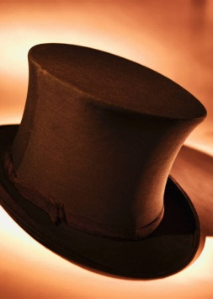
gloves
a scarf
a cap
shoes
a hat
Form sentences:
I have got (a yellow cap) …
You have got …
He, she, it has got …

Slide 7
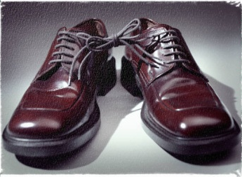
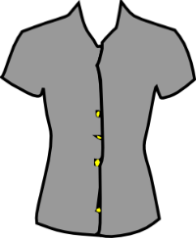
MATCH
shoes
trousers
shorts
a blouse
a skirt
gloves
a dress

Slide 8
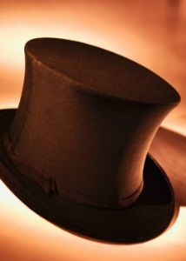


jeans
socks
a T-shirt
a shirt
a hat
a cap
a sweater
a jacket

Slide 9
Citace
IBRAHIM, Mohamed. Clker [online]. [cit.
19.2.2012]. Dostupný na WWW:
<http://www.clker.com/clipart-29792.html>.
-blouse SMEE. Wikipedie [online]. [cit. 19.2.2012].
Dostupný na WWW:
<http://cs.wikipedia.org/wiki/Soubor:Green_
Aran_Sweater.JPG>.– svetr WYSZINSKI. Wikipedie [online]. [cit.
19.2.2012]. Dostupný na WWW:
<http://cs.wikipedia.org/wiki/Soubor:Felpa.J
PG>. - mikina

